Slide 1
Principles of Programming Languages Spring 2023
Review Lecture 01

Slide 2
课程回顾
ch1. 类型系统简介
ch2. 数学基础
集合、关系和函数
有序集合
序列
归纳
ch3. 无类型算数表达式
语法
对项的归纳
语义形式
小步、多步、大步
求值
布尔值(B)、算数表达式(NB)
ch4. 算术表达式的ML实现
ch5. 无类型lambda演算
语法
元变量、自由变量、绑定变量
操作语义
几种求值策略、代换、求值
多参数 currying
Church布尔式、Church数值
递归
ch6. 项的无名称表示
项和上下文
移位、代换
求值
ch7. lambda演算的ML实现

Slide 3
无类型算术表达式：语法
一种由自然数和布尔值组成的小型语言，引入抽象语法、归纳定义和证明、求值等基本概念
t ::= 项：
true 常量真
false 常量假
if t then t else t 条件表达式
0 常量0
succ t 后继
pred t 前驱
iszero t 0测试
t是元变量（非终结符）：可以用其他特殊的项来替换的变量
元变量及其变式t1、t’表示对象语言中的项

Slide 4
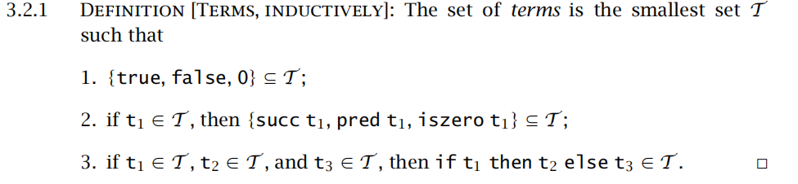
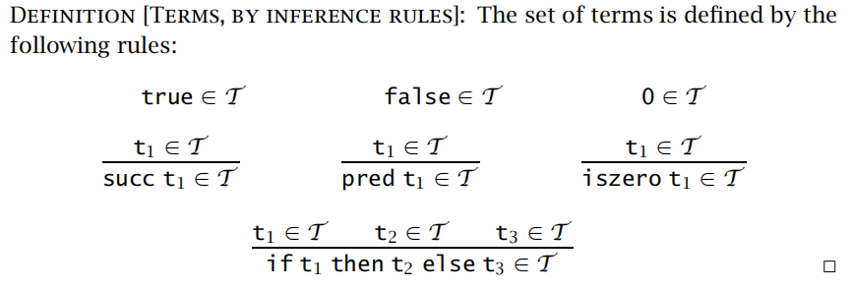
无类型算术表达式：语法
几种不同的定义项的方式
归纳定义
用推导规则定义

Slide 5
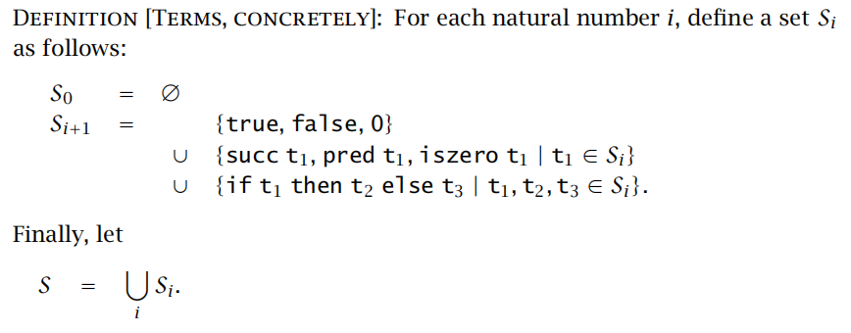

无类型算术表达式：语法
几种不同的定义项的方式
具体定义
上述方法所定义的集合是等价的，即

Slide 6
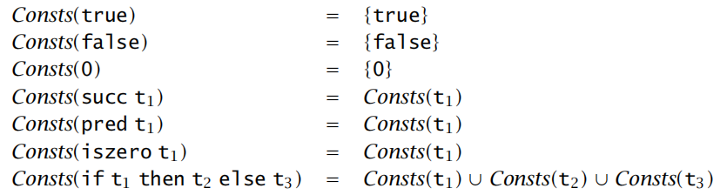
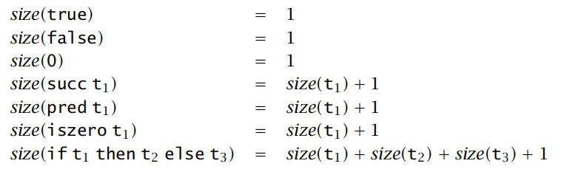
无类型算术表达式：对项的归纳
用抽象语法树去理解项
叶子节点(true、false、0)、中间节点(succ、pred、iszero、if)、树(t)、子树(t1、t2…)
项t中出现的常量集合Const(t)：抽象语法树中出现的叶子节点的类型
项t的长度size(t)：抽象语法树中节点的个数

Slide 7
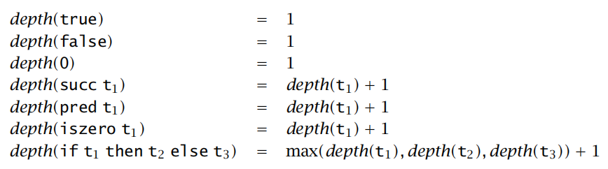
无类型算术表达式：对项的归纳
项t的深度depth(t)：抽象语法树的深度
在理解这些的基础上，进而理解项上归纳原理及其证明

Slide 8
无类型算术表达式：语义形式
操作语义：
通过定义一个简单的抽象机器来说明一个程序语言的行为。
把语言的项作为机器的状态，用转换函数定义机器的行为。
对于每个状态，要么通过对项做进一步简化给出下一个状态，要么声明机器已经停止。
一个项 t 的语义可以看作是机器在将 t 作为初始状态时达到的最后状态。
小步形式（结构操作语义）
大步形式（自然语义）
指称语义
公理语义

Slide 9
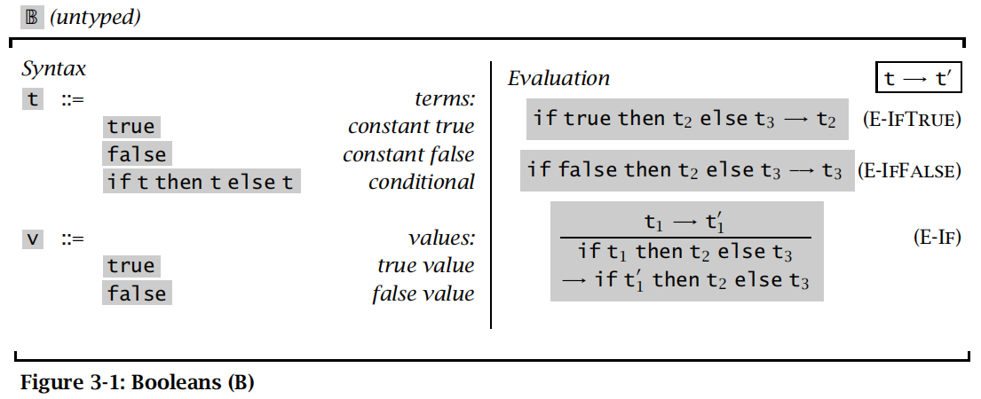
无类型算术表达式：求值（归约）
t → t’：t一步求值为t’
推导规则的实例是将处在规则的结论和前提（如果有）相同位置的项来代换每个元变量所得到的结果
范式：如果没有求值规则可作用于项t，则该项是范式，即不存在t’使得t → t’。
每个值都是范式。

Slide 10
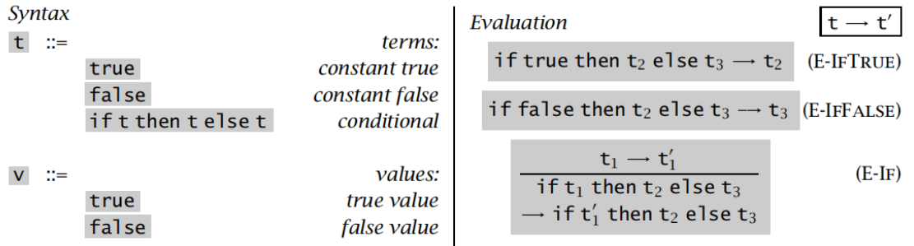
无类型算术表达式：求值（归约）
右边这三个表达式有优先级吗？
这三个规则对应着一步求值if t1 then t2 else t3 的三个不同的情况
求值的顺序问题：
求值一个if表达式时，先对它的条件求值。
E-If：如果条件t1本身是一个条件句(不是值true或false)，必须先对t1求值。
E-IfTrue、E-IfFalse：当条件t1已被求值为true或false时应用。

Slide 11
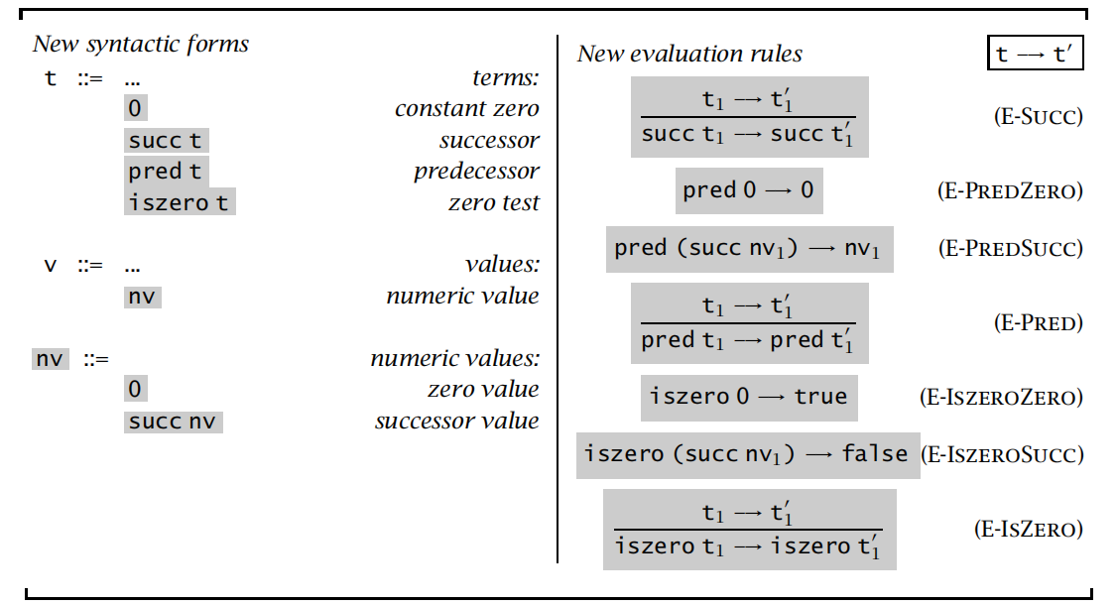
无类型算术表达式：求值（归约）
将求值的定义推广至算术表达式（接上表）
约定：
t：项(也包括值和数值)
v：值（也包括数值）
nv：数值
例：
iszero(succ (pred 0))
→ iszero(succ 0)
→ false

Slide 12
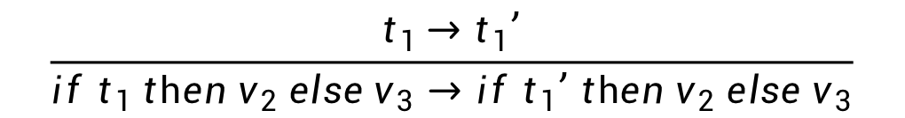
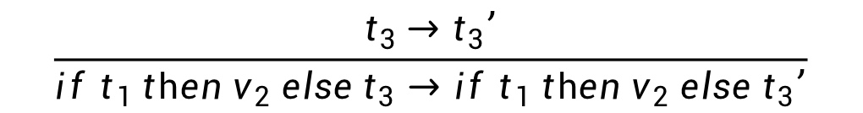
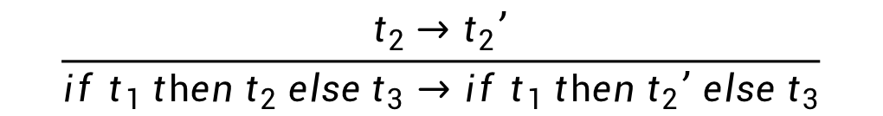
第一次作业
3.5.18 改变语言的求值策略使得一个if表达式的then和else分支在条件求值之前被求值。
$$\frac{t_{2} {→t}_{2}’}{if t_{1} then t_{2} else t_{3}→if t_{1} then t_{2}’ else t_{3}}$$
(E-THEN)
$$\frac{t_{3} {→t}_{3}’}{if t_{1} then v_{2} else t_{3}→if t_{1} then v_{2} else t_{3}’}$$
(E-ELSE)
约定：
t：项
v：值
$$\frac{t_{1} {→t}_{1}’}{if t_{1} then v_{2} else v_{3}→if t_{1}’ then v_{2} else v_{3}}$$
(E-IF)
$$if true then v_{2} else v_{3}→ v_{2}$$
(E-IFTRUE)
$$if false then v_{2} else v_{3}→ v_{3}$$
(E-IFFALSE)

Slide 13
无类型lambda演算：语法
lambda演算中，每个事物均是一个函数：函数接受的参数是函数，一个函数的结果是另一个函数
lambda演算的语法：
t ::= 项：
x 变量
λx.t 抽象 （函数定义，λx定义了参数x，t 定义了函数体）
t t 应用 （函数调用）

Slide 14
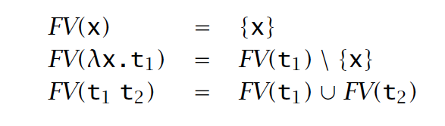
无类型lambda演算：变量和元变量
元变量 t 在本章中表示任意lambda项
对象语言变量
绑定变量：对变量x，当它出现在抽象λx.t的t中时，则说x是被这个抽象所绑定的
自由变量：x 是自由的，如果它出现的位置不被任何对x的抽象所绑定
如λy.λz.x y z中，x是自由变量，y和z是绑定变量，被绑定器（binder）λy和λz绑定
如(λx.x) x中，第一个出现的x在项(λx.x)中被λx绑定；第二个出现的x是自由变量。
一个项t的自由变量集合，记为FV(t)
恒等函数：id = λx.x

Slide 15

无类型lambda演算：操作语义（求值）
纯形式的lambda演算中，项计算的唯一含义是将函数应用到参数（参数本身是函数）
约式：左端部分为抽象的应用（即，形如 的项），称为一个约式（可归约表达式）
beta归约：根据下述规则将右端部分代换为抽象体中的绑定变量，重写一个约式。
求值顺序问题
几个不同的求值（归约）策略：确定一个项在下一步求值（归约）中激活哪些约式
全beta归约
规范顺序策略(normal order strategy)
按名调用(call by name)策略
按值调用(call by value)策略

Slide 16
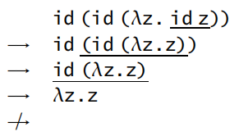
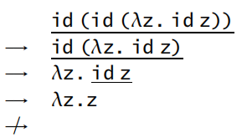
无类型lambda演算：操作语义（求值）
几个不同的求值（归约）策略：确定一个项在下一步求值（归约）中激活哪些约式
以(λx.x) ((λx.x) (λz. (λx.x) z))为例，它可简写为id (id (λz. id z))，包含三个约式
全beta归约：任何时刻可以归约任意位置的约式
规范顺序策略(normal order strategy)：最左边、最外面的约式总是第一个被归约

Slide 17
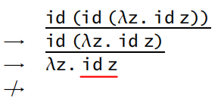
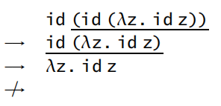
无类型lambda演算：操作语义（求值）
按名调用(call by name)策略：不允许在抽象内部进行归约
本例中λz.id z中的id z处在抽象内部，不能再被归约。λz.id z被视为范式。
可理解为：在函数(λz.id z)被执行前，不会对函数体(id z)进行化简
按值调用(call by value)策略：只有最外面的约式可以归约，并且只有当该约式的右边均已归约到一个值时才能进行归约。
本课程采用按值调用策略

Slide 18
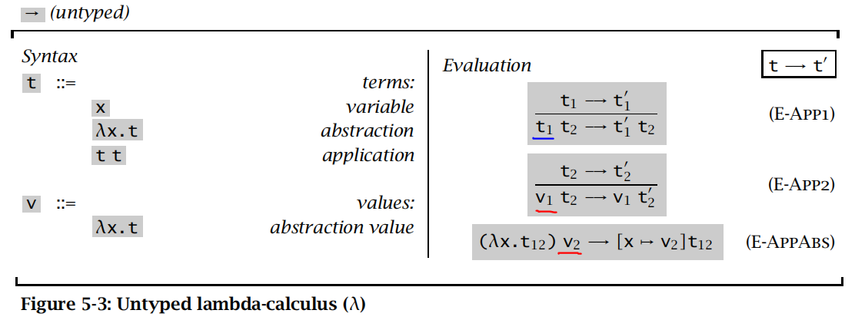
无类型lambda演算：操作语义（求值）
按值调用(call by value)策略：只有最外面的约式可以归约，并且只有当该约式的右边均已归约到一个值时才能进行归约。（先归约满足右边为值的前提下的、最靠外的约式）
v：值，计算已完成且不能再被归约的项，即抽象λx.t的形式
在纯lambda演算中，lambda抽象是唯一可能的值
结合图5.3理解如何控制求值的次序：首先试着用E-APP1把 t1 归约到一个值（抽象），然后用E-APP2把 t2 归约到一个值，最后用E-APPABS执行应用本身
恒等函数：id = λx.x

Slide 19
无类型lambda演算：多参数
lambda演算没有对多参数提供内在支持
采用以函数为其结果的高阶函数达到相同效果
currying：将多参数函数转化为单参数函数的嵌套
例如：(λx.λy.x y) a b 等价于(λx.(λy.x y) b) a
先用a代换x得到一个新的函数，再把b代换y新得到的函数
最终实现的效果与同时把多个参数进行代换得到的结果是等价的。

Slide 20
无类型lambda演算：括号的省略表示
为了省略括号，写lambda项时采用左结合和右扩展两个约定
应用要左结合，即s t u等价于(s t) u
抽象体要尽可能地右扩展，即λx.λy. t 等价于λx.(λy. t)
例：λx.λy.x y x 等价于λx.(λy.((x y) x))

Slide 21
无类型lambda演算：括号的省略表示
括号的出现主要用于解决可能的歧义性。一些省略表示的约定如下
lambda抽象(λx,t)中最外层的括号一般情况下可省略，如y (λx.x)可表示为y λx.x
注：形如 (λx.x) y 时不能省略
左结合的应用型的λ项，如 ((t1 t2) t3) t4)，括号可省略，表示为t1 t2 t3 t4（默认左结合）
lambda抽象λx.t中，t 最外层的括号可以省略，如 λx.(t1 t2 t3 t4) 可表示为λx.t1 t2 t3 t4
例：
省略表示 进一步避免产生歧义的形式
λx.λy.y x a b λx.(λy.(((y x) a) b))
(λx.λy.y x) a b (((λx.(λy.(y x))) a) b)
λy.(λx.y (x x)) λx.y x x λy.((λx.(y (x x))) (λx.((y x) x)))
λx.λy.a b λz.z λx.(λy.((a b) (λz.z)))
实际常用表示 本列所加的括号只是为了便于大家理解省略约定

Slide 22
无类型lambda演算：Church布尔式
以下是用lambda项表示布尔值和条件式的示例
tru = λt. λf. t;
fls = λt. λf. f;
and = λb. λc. b c fls;
pair = λf.λs.λb. b f s;
fst = λp. p tru;
snd = λp. p fls;
例：
if tru x y
→ (λx. λy. λz. x y z) (λx. λy. x) x y
→ ...
→ (λx. λy. x) x y
→ x

Slide 23
无类型lambda演算：Church数值
用lambda项表示数值
c0 = λs. λz. z;
c1 = λs. λz. s z;
c2 = λs. λz. s (s z);
每个数n用一个组合式cn表示，此组合式有两个参数，s和z(分别表示“后继”和“零”)。
cn表示：n次把s应用到z
建议大家多动手推导理解
scc = λn. λs. λz. s (n s z);
plus = λm. λn. λs. λz. m s (n s z);
……
这里的m、n都是形如cn的形式
例：（课本P64）
scc c1= (λn. λs. λz. s (n s z)) c1
→ (λs. λz. s (c1 s z))
= (λs. λz. s ((λs’. λz’. s’ z’) s z))
→* (λn. λs. λz. s (s z))
= c2
后两步不能继续，因为按值调用不允许在抽象内部进行归约

Slide 24
无类型lambda演算：递归
omega = (λx. x x) (λx. x x)
不能求值到一个范式的项称为发散的
omega omega
→ (λx. x x) (λx. x x)
→ …
→ (λx. x x) (λx. x x)
→ …

Slide 25
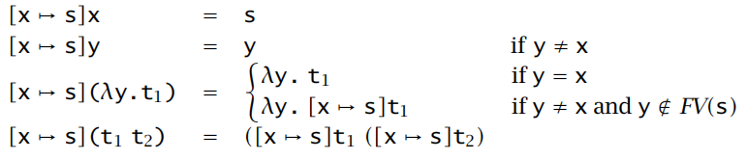
无类型lambda演算：代换
对于[x |→ s] (λy.t1)
y ≠ x（防止把绑定变量换掉）
在有必要时，重新命名绑定变量（alpha转化），以便代换操作能够正常进行
alpha转化示例：λx.λy. x y 等价于 λa.λb. a b
y ∉FV(s)，确保绑定变量y的名称不同于s中自由变量的名称（防止代换后绑定变量出现次数变化）

Slide 26
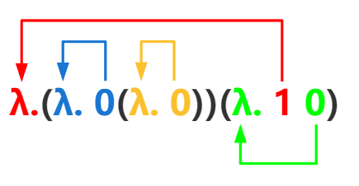
项的无名称表示：de Bruijn索引
目标：更直接地表示项，将变量的出现直接指向它们的绑定器
数k表示“第k个λ所绑定的变量”，变量处的数字代表这个变量所对应的λ在多少层λ之外
de Bruijn索引，“从里到外”计数lambda绑定器。
即，转换一个命名项到无名称形式时，从右到左计数λ (区分于de Bruijn级)
例：
y = λf. (λx. (f x x)) (λx. (f x x))
y = λ. (λ. (1 0 0)) (λ. (1 0 0))
例：

Slide 27
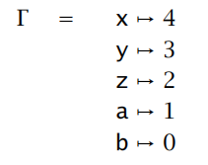



项的无名称表示：命名上下文
命名上下文：一次对所有的自由变量指派一个de Bruijn索引，并在需要选择自由变量的数时，保持一致地使用这个指派。
Pretend there is fake lambdas (called naming context)
λx.λy.z x y ==> λz. λx.λy.(z x y)
==> […, z->0], λ.λ.(2 1 0)
只在需要选择自由变量的数时参考命名上下文，例如：
经过了1个λ：3+1
经过了2个λ：4+2

Slide 28

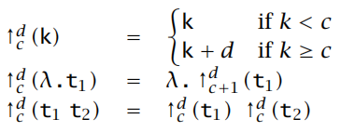
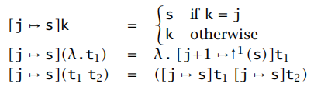
项的无名称表示：移位和代换
移位：将一个项中的自由变量的索引重新编号。
移位函数采用截参数来控制哪个变量应该移位。
截参数为0时，意味着所有变量都要移位
从0开始，移位函数每通过一个绑定器，截参数增加1。
一个项 t 在截 c 上的 d 步移位，记为
代换：把项 t 中变量 j 换成 s。
变量处的数字代表
这个变量所对应的λ在多少层λ之外

Slide 29
项的无名称表示：求值
无名称项的求值关系，需要考虑在归约过程中绑定变量的消失导致的移位
例如：

Slide 30
其他
关于作业
OCaml编程作业中 raise AddYourCodeHere 异常是为了提醒大家这里需要完成代码
代码完成后请把抛出异常的部分删去
不要修改 unittest 中的内容
编程作业放入源码文件即可，不要把build文件夹等打到压缩包内
纸质版作业要求手写
不接受任何理由的迟交、补交
独立完成，如果有任何困难发帖到piazza
Piazza： https://piazza.com/class/kzs4b7kncxc5rv
提问、讨论、答疑
课程主页：https://csslab-ustc.github.io/courses/popl/index.html
更新：课程资源、作业、课程安排
QQ群 ：708635348
仅作通知用

Slide 31
Thanks Have a nice day

